Slide 1




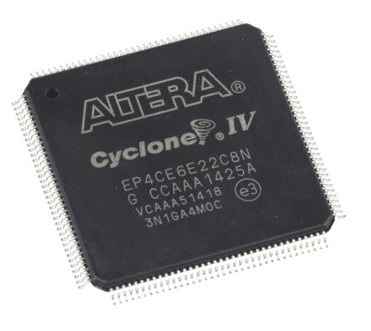
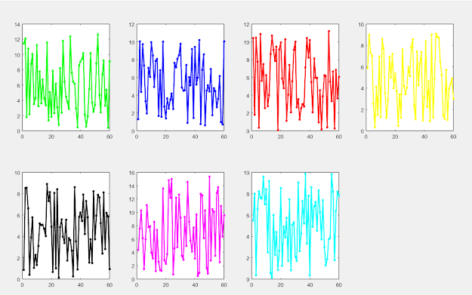
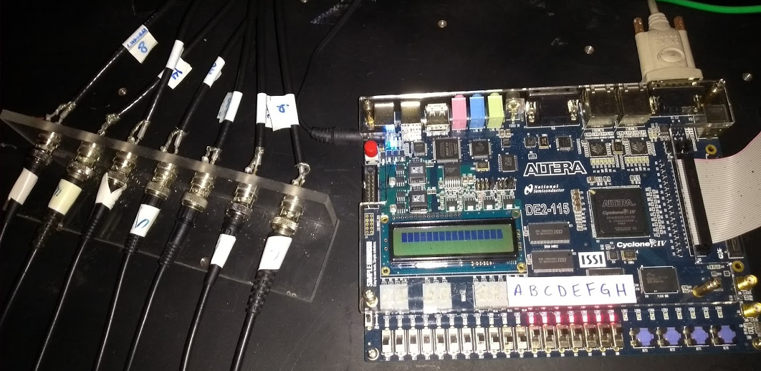
Implementação de sistema para Contagem múltipla de pulsos utilizando FPGA
Pedro Henrique S. Oliveira* (ph.telecom@outlook.com), Cristiano M. Gallep (gallep@ft.unicamp.br)
Laboratório de Fotônica Aplicada – Faculdade de Tecnologia/UNICAMP
Palavras Chave: fóton-contagem, FPGA, fotônica.
Introdução
Resultados e Discussões
Neste trabalho foi realizado estudo e implementação de um sistema digital para aquisição de pulsos de fóton- contagem à partir de válvulas fotomultiplicadoras (PMTs, do inglês photon multiplier tube) para detecção de emissão UPE (ultraweak photon emission) espontânea (300<λ< 650nm) de amostras biológicas de tamanho reduzido, tais como sementes em germinação e bactérias em crescimento.
Para realizar o módulo de contagem, foi escolhida a placa de desenvolvimento e aprendizado Altera® DE-2, por contar com um FPGA com mais de 114 mil elementos lógicos, além de diversos periféricos integrados. O FPGA é um chip de hardware programável através da plataforma Quartus Prime da Intel, utilizando a linguagem de descrição de hardware, VHDL [3].
Essa abordagem proporciona um sistema mais econômico capaz de contar precisamente sinais de 7 detectores: A placa de desenvolvimento custa cerca de US$ 500, enquanto a placa da fabricante da PMT custa mais de US$ 3000.
Este projeto pode ser implementado utilizando apenas 326 registradores, 46 dos 529 pinos físicos disponíveis (9%), e 634 elementos lógicos, menos de 1% do total disponível na Cyclone IV.
A interface para controle do usuário foi desenvolvida em Matlab, para realizar a aquisição e armazenamento dos dados de contagem transmitidos pelo FPGA durante um tempo predefinido. Alguns acessórios como fonte de luz externa e a fonte das PMTs também podem ser controlados pela porta USB no programa.
Metodologia
As PMTs são responsáveis por converter a incidência de fótons/cm².s em pulsos elétricos TTL(0 – 5V). Para que o FPGA receba este fluxo de pulsos, há uma interface física que conecta os cabos BNC à um cabo flat que é ligado no cabeçote GPIO da placa.
A arquitetura do sistema consiste essencialmente de 8 contadores de 32 bits de resolução cada. Os dados são enviados para o computador hospedeiro através da porta serial UART.
Conclusão
Foi apresentado um sistema digital de baixo custo para aquisição de pulsos multicanal. Embora nosso set utilize 7 detectores, este sistema têm 8 contadores, podendo ser expandido, estando limitado apenas pela quantidade de pinos disponíveis no GPIO.
Com o programa do Matlab, pode-se visualizar os dados em tempo real, sendo plotado a somatória dos pontos obtidos ao longo do tempo de aquisição. Como o tempo de janela do FPGA é fixo em 0.1 s, se o parâmetro de tempo estiver configurado para 1 segundo por exemplo, o usuário visualizará em cada ponto do gráfico a somatória de contagem de dez janelas. Por fim, define-se quantas repetições deseja para sua aquisição. É possível incluir diversas outras tarefas, como controle de qualquer periférico, implementação de cálculos estatísticos como média e variância por exemplo. Espera-se que com este projeto sejam realizados diversos experimentos posteriormente.
Para amostrar os sinais à uma taxa de 50 MHz, o clock do FPGA precisou ser aumentado por blocos IP de malha de captura de fase (PLL) fornecidos pela Intel. Esta PLL funciona como um sistema de controle que, à partir de um sinal de entrada, gera um sinal de saída com frequência e fase instantânea em sincronismo com o sinal amostrado.
A oscilação foi elevada para 200 MHz, para que possa operar em uma condição além do critério de Nyquist. Caso essa etapa não fosse implementada, não seria possível amostrar todos os pulsos corretamente, uma vez que o clock estaria na mesma frequência do sinal.
[1] Cristiano M Gallep, (2014) Ultraweak, spontaneous photon emission in seedlings: toxicological and chronobiological applications
[2] PEDRONI, Volnei A. Circuit design and simulation with VHDL. MIT press 2010 - 2nd ed.
[3] D. Branning1, and S. Bhandar, M. Beck. (2009) Low-cost coincidence-counting electronics for undergraduate quantum optics.

